Slide 1
ERT应急优化
制作单位：RM 环安部
发布日期：2022/04/06

Slide 2
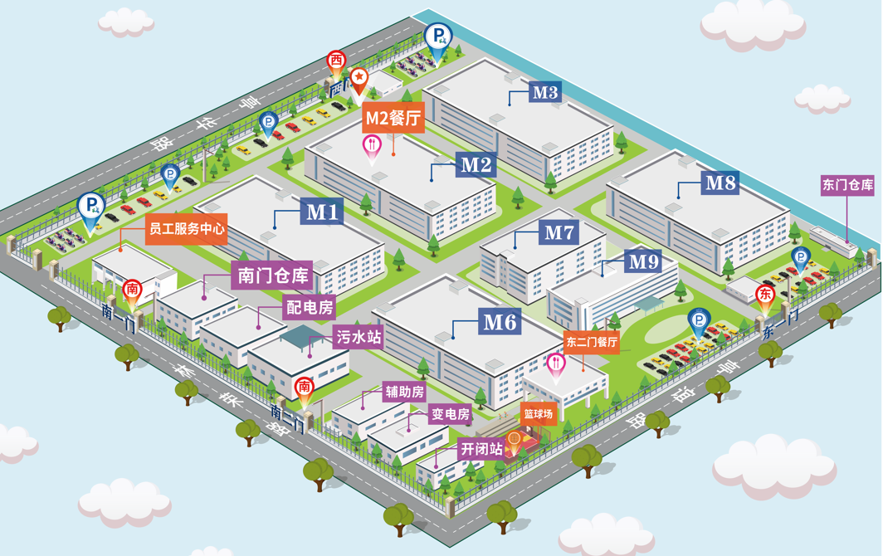

导言-集团突发事件应急响应优化
ERT组织架构
总指挥：厂区主要负责人
车间级ERT成员：每层每班2名抢险救援ERT人员
响应升级-抢险救援组
公司级ERT成员：保障、通信组（机电、环安）
疏散引导组（车间疏散引导员、总务、环安）
安全救护组（总务）
信息报告流程
火警
信息
中
控
室
车间ERT&环安&保密
中控室
A 岗
各应急救援
小组组长
总指挥
当值主管
决定报警、
启动预案
中控室B 岗
119
应急响应三大保障
组织保障-建立车间级、公司级应急响应组织，明确各组职责和响应程序。
信息保障-优化信息报告流程，缩短反馈时间（原5分钟-目标3分钟）。
能力保障-建立ERT人员培养认证机制（试跑中），保障消防四会。
环安主管
完善
ERT响应机制
ERT队伍消防四会
三项保障措施
会使用消防器材；
会报火警；
会扑救初起火灾；
会组织疏散逃生。

Slide 3
1
ERT组织架构&角色定位
2
火警信息确认优化
3
ERT成员赋能认证

Slide 4
一、ERT组织配置标准及角色定位
应急组织架构 |  |  | IV级响应 | III级响应 | I级-II级响应
公司应急指挥部 | 责任人 | 配置标准 | ERT角色 | ERT角色 | ERT角色
指挥组 | 主要负责人 | 1名/公司 | / | 总指挥 | 后勤组
 | 主要负责人代理 | 1名/公司 | / | 副总指挥 | 后勤组
应急处置行动组 | 事发车间责任主管 | 1名/车间楼层 | 现场指挥 | 车间现场ERT | 后勤组
 | 事发车间ERT成员 | 2名/车间楼层 | 车间现场ERT | 车间现场ERT | 后勤组
应急保障、通信组 | 环安部门值班人员 | ALL | 环安ERT | 环安ERT | 后勤组
 | 保密部门值班人员 | ALL | 保密ERT | 保密ERT | 后勤组
 | 机电部门值班人员 | 2名/高压配电房 | / | 机电ERT | 后勤组
疏散引导组 | 车间部门疏散引导员 | 2名/车间楼层 | / | 车间疏散引导员 | 后勤组
安全救护组 | 总务值班人员 | 2名/办公行政楼 | / | 总务ERT | 后勤组
官方应急指挥部 | 地方应急管理局 | / | / | / | 指挥部

Slide 5
一、ERT组织配置标准及角色定位
RM厂区-ERT人员配置
总指挥：厂区主要负责人
车间ERT成员：每层每班2名抢险救援ERT人员
响应升级-抢险救援组
公司ERT成员：保障、通信组（机电、环安）
疏散引导组（车间疏散引导员、总务、环安）
安全救护组（总务）

Slide 6
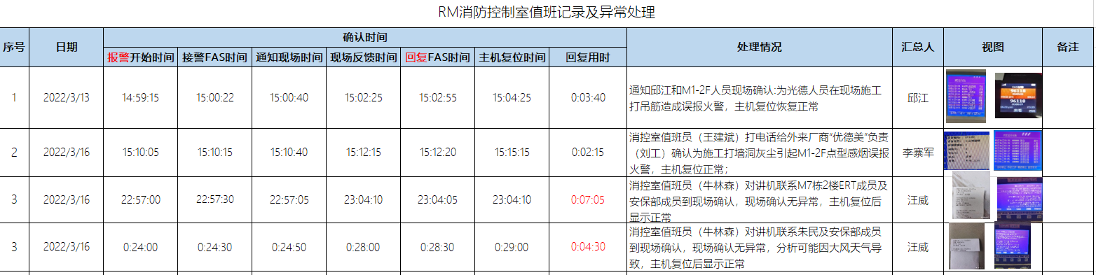

二、火警信息确认优化
信息报告流程
火警
信息
中控室
车间ERT&环安&保密
中控室
A 岗
各应急救援
小组组长
总指挥
当值主管
决定报警、
启动预案
中控室B 岗
119
环安主管
Key message：
1.明确人员分工&报告程序
2.统计分析日常火警信息处理情况，持续改进

Slide 7
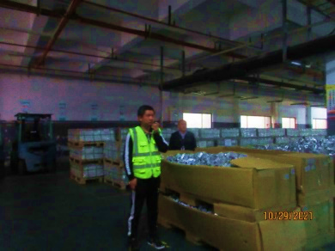
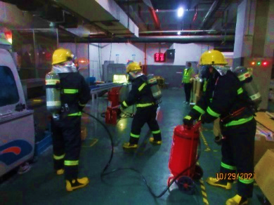
三、ERT成员赋能认证
ERT赋能标准化：建立ERT课程体系，多维度考核认证，一证在手集团通用。
ERT现场指挥
安全
责任
保障集团消防安全，筑牢应急响应最后一道防线
标准
人员
ERT战斗员
训练系统的依据和基石，完成“书上标准”到“人员技能”的切换
消控室值班员
集团标准管理，统一话语，统一标准，实现“异动不走样”

Slide 8
ERT成员成长路径
【培养规划】
岗位 | 入选开班第一天 | 入选第一个月 | 入选第二个月 | 入选第三个月 | 成长时长
ERT战斗员 | 岗前简介 | 能力提升 | 能力提升 | 能力提升 | 3个月
 | ERT介绍 | 十大实操技能（上） | 十大实操技能（下） | 实操验收考核（十选三，空呼穿戴+两项随机确定）
 | 体能测试 | / | 素养提升 | 素养提升
 | / | / | 消防安全知识 | 消防安全知识考核
ERT指挥 | ERT战斗员所有课程 |  |  |  | 3个月
 | / | / | 素养提升 | 素养提升
 | / | / | 应急指挥导则 | 应急指挥知识考核
中控室值班员 | 岗前简介 | 能力提升 | 能力提升 | 能力提升 | 3个月
 | ERT介绍 | 十大实操技能 | 消控室实操技能 | 实操验收考核（消控室主机&消防泵房操作）
 | 体能测试 | / | 素养提升 | 素养提升
 | / | / | 消防安全知识 | 消防安全知识考核

Slide 9
ERT成员成长路径
【课程体系】
课程体系 |  |  |  |  |  |  |  |  | 岗位对象
时间轴 | 课程分类 | 课程名称 | 学习模式 | 学习时长 | 练习时长 | 验收方式 | 验收时长 | 执行方 | ERT战斗员 | ERT指挥 | 中控室值班员
开班第一天 | 第一次简介 | ERT简介-职责/程序/消防四懂三会 | 面授 | 1 | 0 | 线上考核 | 20min | 环安部 | √ | √ | √
 |  | 体能摸底 | 实操 | / | / | 体能测试 | 10min | 环安部 | √ | √ | √
入选第一~二个月 | 专业能力 | 原地佩戴空气呼吸器操 | 实操 | 0.2 | 24 | 带教认证（十选三，战斗服、空呼穿戴+两项随机确定） | 30min | 环安部 | √ | √ | √
 | 专业能力 | 急救训练 | 实操 | 0.2 | 24 |  |  | 环安部 | √ | √ | √
 | 专业能力 | 侦察小组救人操 | 实操 | 0.2 | 24 |  |  | 环安部 | √ | √ | √
 | 专业能力 | 原地着装操 | 实操 | 0.2 | 24 |  |  | 环安部 | √ | √ | √
 | 专业能力 | 支线水带1带1枪操 | 实操 | 0.2 | 24 |  |  | 环安部 | √ | √ | √
 | 专业能力 | 支线水带2带1枪操 | 实操 | 0.2 | 24 |  |  | 环安部 | √ | √ | √
 | 专业能力 | 多功能水枪射流变换操 | 实操 | 0.2 | 24 |  |  | 环安部 | √ | √ | √
 | 专业能力 | 消火栓快速出水操 | 实操 | 0.2 | 24 |  |  | 环安部 | √ | √ | √
 | 专业能力 | 十层墙式消火栓操 | 实操 | 0.2 | 24 |  |  | 环安部 | √ | √ | √
 | 专业能力 | 泡沫灭火器灭油桶操 | 实操 | 0.2 | 24 |  |  | 环安部 | √ | √ | √
 | 专业能力 | 防火卷帘门系统手动操作 | 实操 | 0.2 | 24 | 带教认证 |  | 环安部 | × | × | √
 | 专业能力 | 消防火灾自动报警处置操作 | 实操 | 0.2 | 24 |  |  | 环安部 | × | × | √
 | …… | …… | …… | …… | …… |  |  | 环安部 | × | × | √
入选第三个月 | 素养提升 | 消防安全知识 | 面授 | 0.5 | 24 | 线上考核 | 20min | 环安部 | √ | √ | √
 | 素养提升 | 应急指挥导则 | 面授 | 1 | 24 | 线上考核 | 20min | 环安部 | × | √ | ×

Slide 10
ERT成员认证
【体能考核】
ERT成员进行体能摸底，合格标准参照40-44岁档，
每期抽取2个项目进行考核。
1
体能标准
年龄 | 20-29岁 | 30-34岁 | 35-39岁 | 40-44岁 | 45-49岁
标准
内 容
1500米跑 | 7分15秒 | 8分15秒 | 9分15秒 | 10分30秒 | 11分30秒
800米跑 | 4分30秒 | 4分45秒 | 5分00秒 | 5分30秒 | 6分30秒
100米跑（女） | 20秒 | 21秒 | 22秒 | 26秒 | 免考
跳绳（女） | 90个/1分钟 | 85个/1分钟 | 80个/1分钟 | 70个/1分钟 | 免考
俯卧撑（次/3分钟） | 50 | 40 | 30 | 20 | 10
100米跑 | 15秒 | 16秒 | 17秒 | 18秒 | 19秒
仰卧起（次） | 50 | 40 | 30 | 20 | 10
备注：抽取不少于2个项目，其中必考项目为徒手800米跑，女子为100米跑和跳绳2个项目。

Slide 11


ERT成员认证
2
【技能认证】
ERT成员进行技能培养，十大实操技能均需熟练掌握，每期抽取3个项目进行考核。
技能标准
序号 | 项 目 | 达标（秒）
1 | 原地佩戴空气呼吸器操 | 熟练
2 | 急救训练 | 熟练
3 | 侦察小组救人操 | 熟练
4 | 原地着装操 | 18
5 | 支线水带1带1枪操 | 10
6 | 支线水带2带1枪操 | 22
7 | 多功能水枪射流变换操 | 熟练
8 | 消火栓快速出水操 | 熟练
9 | 十层墙式消火栓操 | 熟练
10 | 泡沫灭火器灭油桶操 | 熟练
备注：组织微型消防站考核时，抽取不少于3项，必须包含第1项。具体操作规程参照《消防技术项目操作规程》。
【知识认证】
ERT成员进行应急知识培训，授证考核需通过理论考核。
注：已建立500题题库，随机抽取50题考核，80分通过
3

Slide 12
Thanks

